Slide 1
Бесполое размножение организмов. 6класс
Учитель биологии :Рустамова К.К.

Slide 2
Жизнь на Земле существует и продолжается во времени благодаря уникальному свойству всех живых организмов - способности к размножению или самовоспроизведению.

Slide 3
Размножение организмов
Половое | Бесполое
Образование половых клеток | Деление клеток Почкование Фрагментация Спорообразование Вегетативное размножение растений

Slide 4
Характеристика бесполого размножения
Происходит без образования гамет.
В основе размножения лежит митоз.
В размножении участвует лишь один организм.
Дочерние организмы абсолютно идентичны материнскому организму (является их копией).
Приводит к быстрому увеличению численности особей данного вида при благоприятных условиях.

Slide 5
Преимущества бесполого размножения
Полезные признаки передаются из поколения в поколение.
Численность увеличивается относительно быстро.

Slide 6
Недостаток бесполого размножения
Не обеспечивает выживания в изменчивой, не постоянной среде.
Новые признаки появляются в результате редких ситуации.

Slide 7
Домашнее задание
Параграф 15, стр 113-118,интернет ссылка http://gotourl.ru/4666

Slide 8
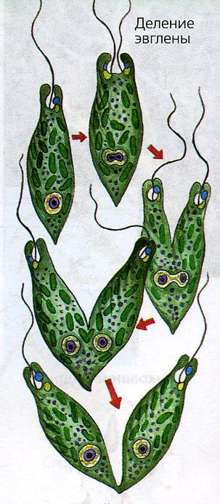
Деление

Slide 9
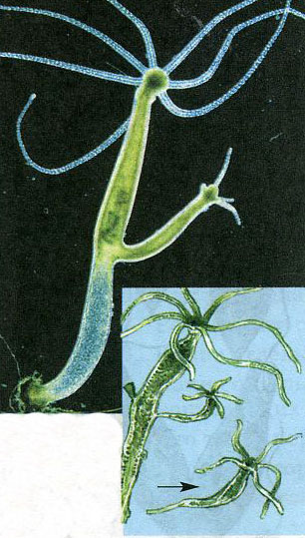
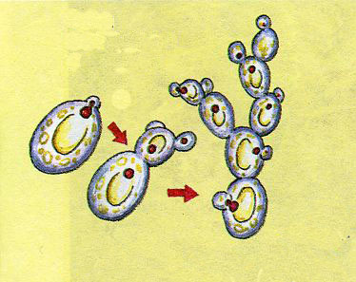
Почкование
Почкование дрожжей
Почкование гидры

Slide 10
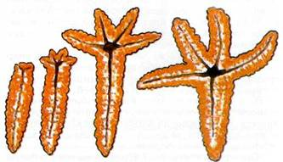
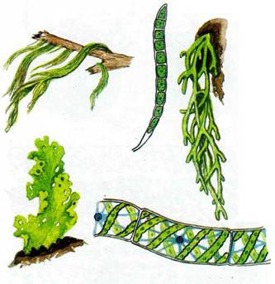
Фрагментация
Регенерация морской звезды из одного луча
Фрагментация спирогиры

Slide 11
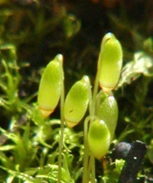
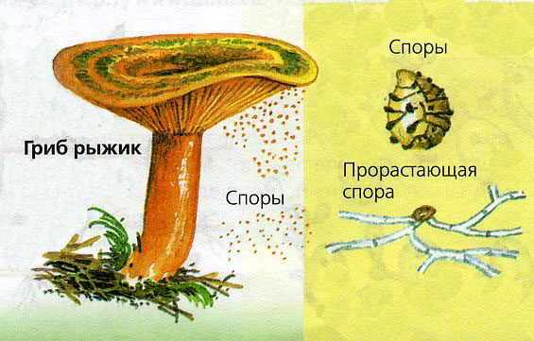
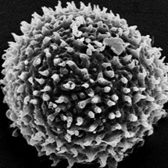
Спорообразование

Slide 12
Размножение
луковицами
Размножение ползучими
побегами
Размножение листовыми
черенками
Размножение клубнями

